Slide 1
Simple Future Tense
MKU BAHASA INGGRIS
(2C)

Slide 2
The simple future tense is used for an action that will occur in the future. The future progressive tense is used for an ongoing action that will occur in the future. The future perfect tense is used to describe an action that will have been completed at some point in the future.
Simple future tense adalah kalimat tenses yang digunakan untuk menunjukkan kejadian yang belum terjadi atau akan terjadi di masa depan dan berakhir di masa depan

Slide 3
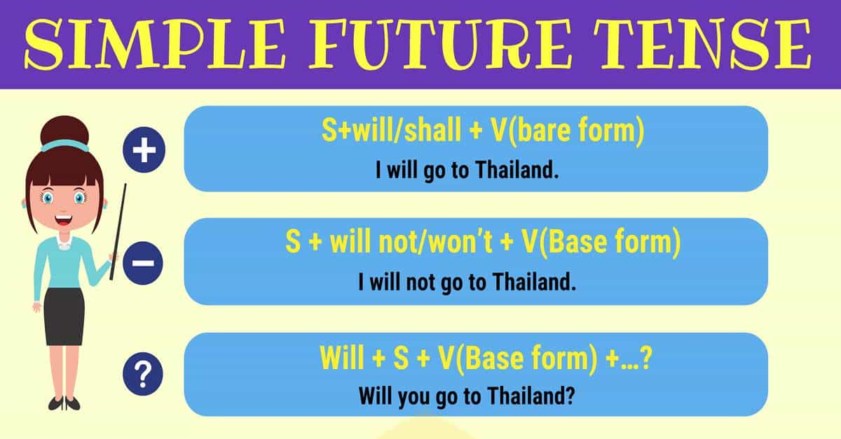

Slide 4
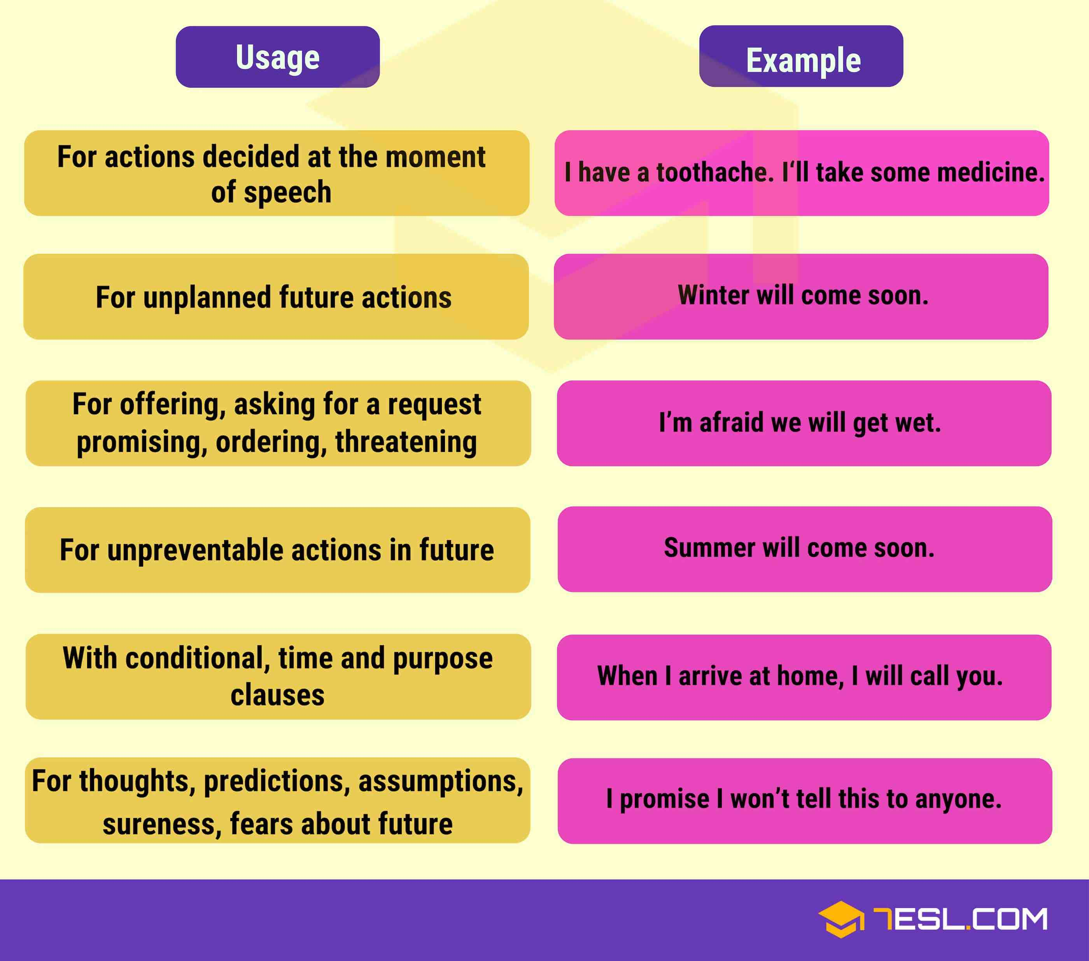

Slide 5
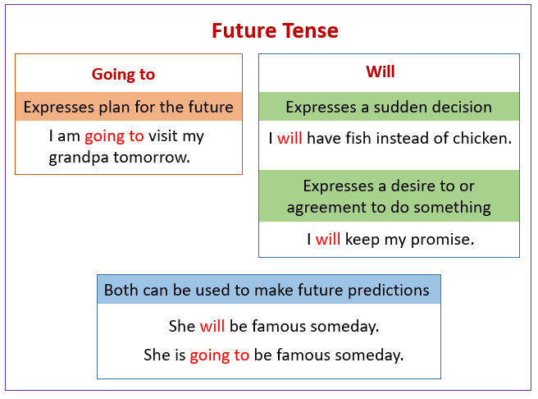

Slide 6
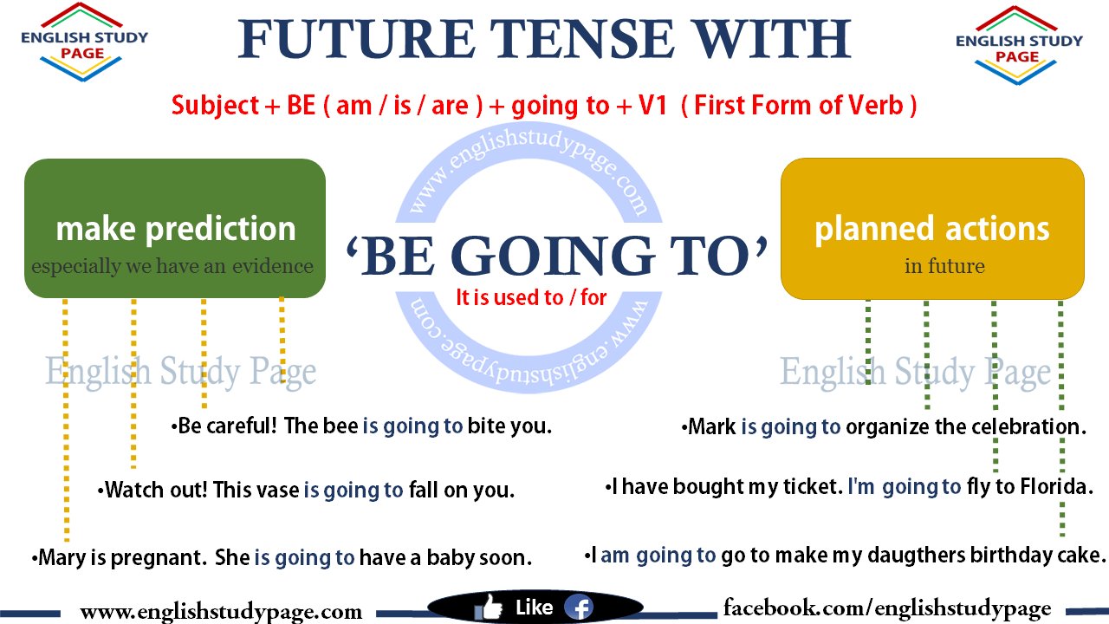

Slide 7


